Slide 1
Aula 04 – Equação Exponencial e Equação logarítmica
Mês Zero – Matemática - Facens
Prof. Germano Gavarrão de Freitas
Prof. Isaías Goldschmidt
Profa. Patrizia Palmieri

Slide 2
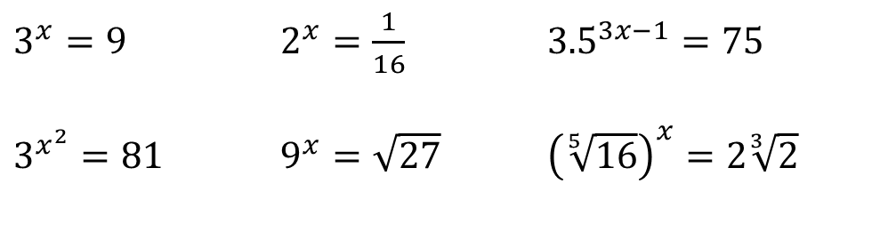
Equações exponenciais
Equações exponenciais são aquelas em que a incógnita está no expoente de uma potência. Para resolver uma equação deste tipo, é necessário escrever ambos os lados da equação como uma potência de mesma base e, em seguida, igualar os expoentes.
Em alguns casos, teremos que usar propriedades de potenciação e radiciação.
Exemplos
$3^{x}=9$ $2^{x}=\frac{1}{16}$ ${3.5}^{3x−1}=75$
$3^{x^{2}}=81$ $9^{x}=\sqrt{27}$ ${\left(\sqrt[5]{16}\right)}^{x}=2\sqrt[3]{2}$

Slide 3

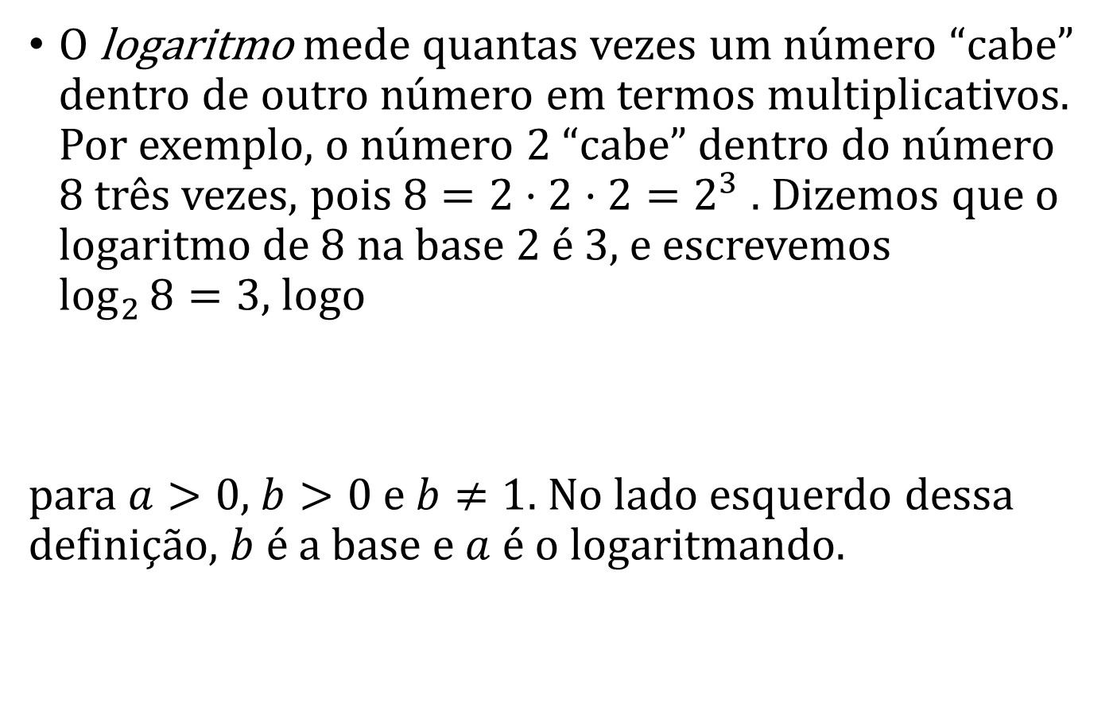
Logaritmo
O logaritmo mede quantas vezes um número “cabe” dentro de outro número em termos multiplicativos. Por exemplo, o número 2 “cabe” dentro do número 8 três vezes, pois $8=2·2·2=2^{3}$. Dizemos que o logaritmo de 8 na base 2 é 3, e escrevemos $\log_{2}{8}=3$, logo
para $a>0$, $b>0$ e $b≠1$. No lado esquerdo dessa deﬁnição, $b$ é a base e $a$ é o logaritmando.
$$\log_{b}{a}=c ⇔ b^{c}=a$$

Slide 4
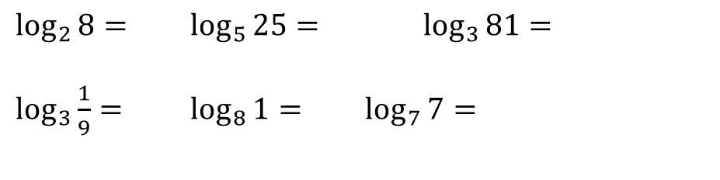
Logaritmo
Podemos entender o logaritmo como a operação inversa da exponenciação, e nos casos em que não sabemos calculá-lo facilmente, montamos uma equação exponencial para determinar o seu valor
Exemplos
$\log_{2}{8}=$ $\log_{5}{25}=$ $\log_{3}{81}=$
$\log_{3}{\frac{1}{9}}=$ $\log_{8}{1}=$ $\log_{7}{7}=$

Slide 5

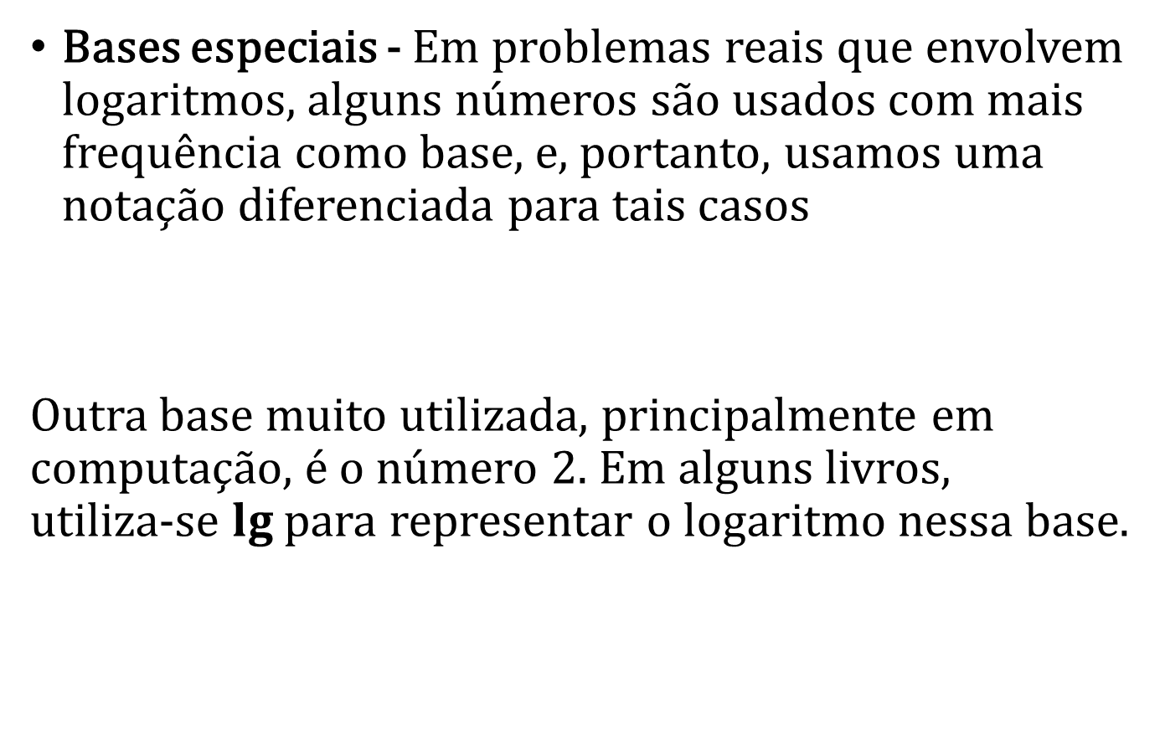

Logaritmo
Bases especiais - Em problemas reais que envolvem logaritmos, alguns números são usados com mais frequência como base, e, portanto, usamos uma notação diferenciada para tais casos
Outra base muito utilizada, principalmente em computação, é o número 2. Em alguns livros, utiliza-se $lg$ para representar o logaritmo nessa base.
$$\log{x}=\log_{10}{x}$$
$$\ln{x}=\log_{e}{x}$$

Slide 6


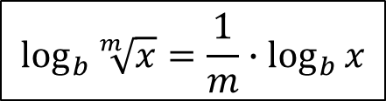

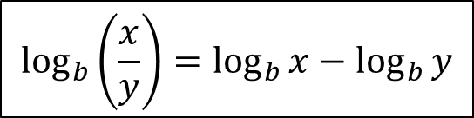
Propriedades dos logaritmos
Sejam $b$, $x$ e $y$ números reais positivos, com $b≠1$, e seja $n$ um número real qualquer, temos as seguintes propriedades
Seja m um número natural positivo. Então temos que $\sqrt[m]{x}=x^{\frac{1}{m}}$, logo
$$\log_{b}{(x∙y)}=\log_{b}{x}+\log_{b}{y}$$
$$\log_{b}\left(\frac{x}{y}\right)=\log_{b}{x}−\log_{b}{y}$$
$$\log_{b}{x^{n}}=n∙\log_{b}{x}$$
$$\log_{b}{\sqrt[m]{x}}=\frac{1}{m}∙\log_{b}{x}$$

Slide 7

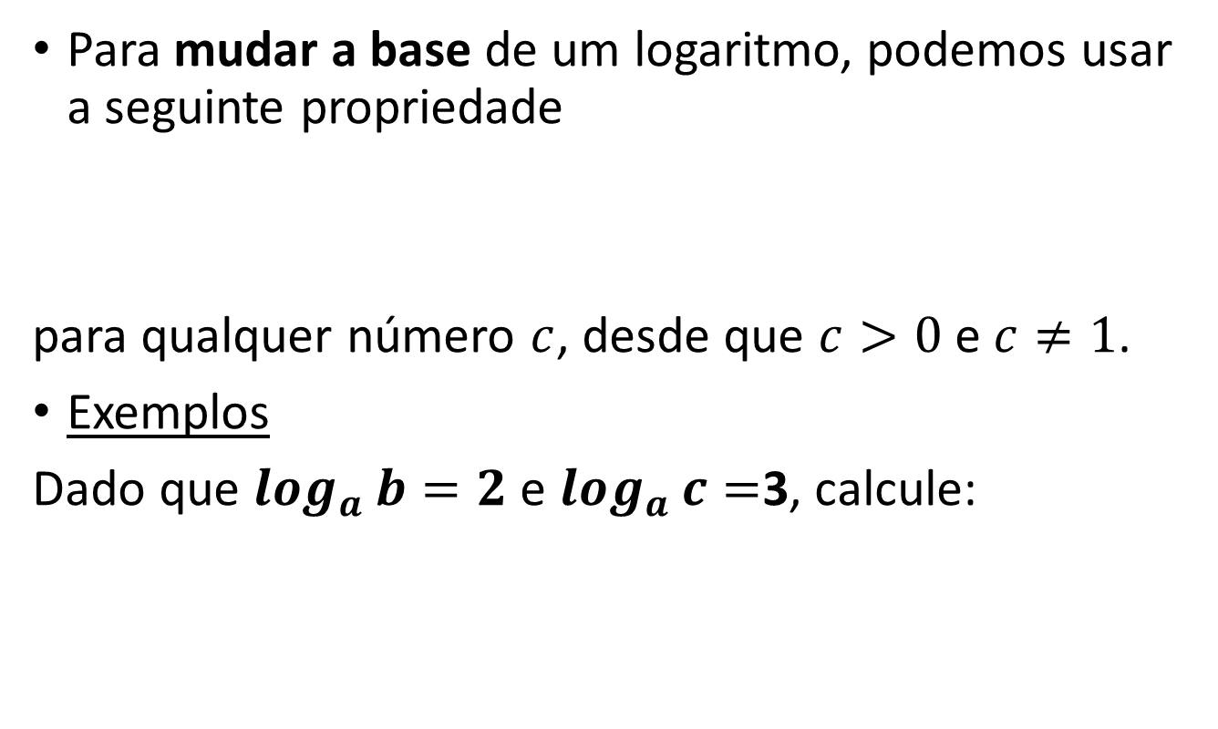
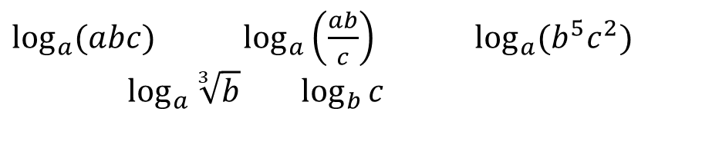
Propriedades dos logaritmos
Para mudar a base de um logaritmo, podemos usar a seguinte propriedade
para qualquer número $c$, desde que $c>0$ e $c≠1$.
Exemplos
Dado que $\log_{a}{b}=2$ e $\log_{a}{c}=$3, calcule:
$$\log_{b}{x}=\frac{\log_{c}{x}}{\log_{c}{b}}$$
$\log_{a}{(abc)}$ $\log_{a}\left(\frac{ab}{c}\right)$ $\log_{a}{(b^{5}c^{2})}$
$\log_{a}{\sqrt[3]{b}}$ $\log_{b}{c}$

Slide 8

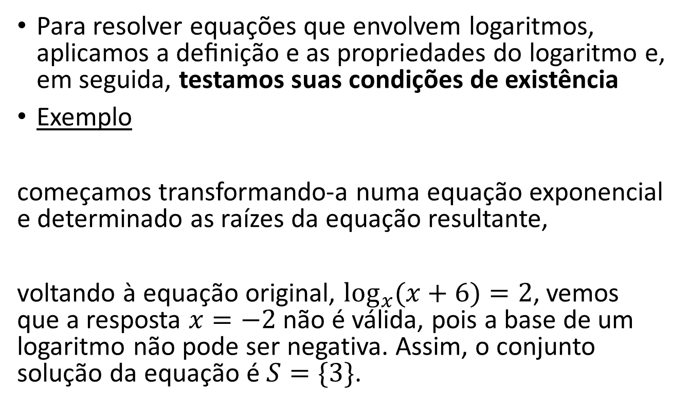
Equações logarítmicas
Para resolver equações que envolvem logaritmos, aplicamos a deﬁnição e as propriedades do logaritmo e, em seguida, testamos suas condições de existência
Exemplo
começamos transformando-a numa equação exponencial e determinado as raízes da equação resultante,
voltando à equação original, $\log_{x}{(x+6)}=2$, vemos que a resposta $x=−2$ não é válida, pois a base de um logaritmo não pode ser negativa. Assim, o conjunto solução da equação é $S=\{3\}$.
$$\log_{x}{(x+6)}=2$$
$\left(x+6\right)=x^{2}⇒x^{2}−x−6=0$ $⇒x=−2 ou x=3$

Slide 9
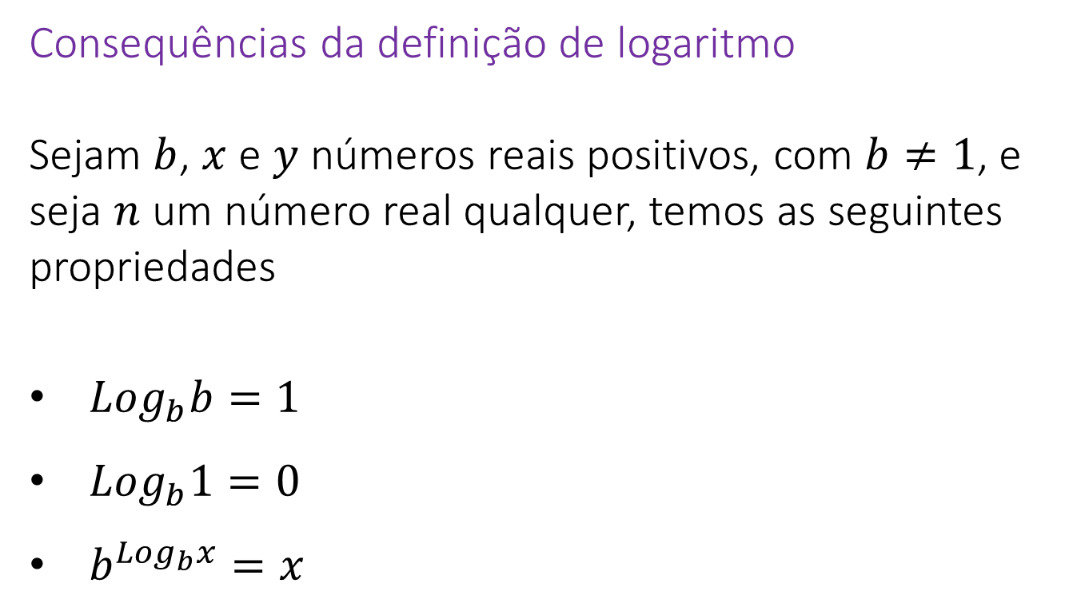
Consequências da definição de logaritmo
Sejam $b$, $x$ e $y$ números reais positivos, com $b≠1$, e seja $n$ um número real qualquer, temos as seguintes propriedades
${Log}_{b}b=1$
${Log}_{b}1=0$
$b^{{Log}_{b}x}=x$

Slide 10
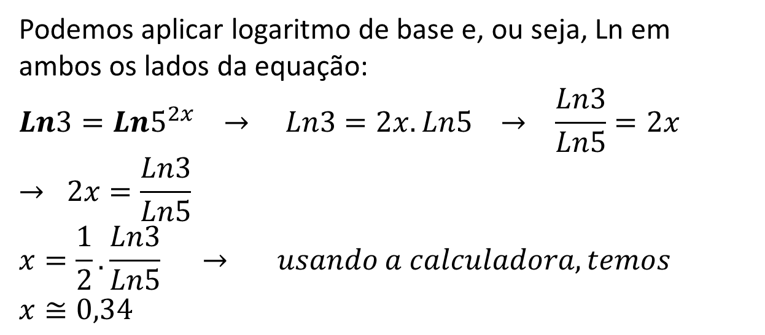

Exemplo: Calcule x na equação $3=5^{2x}$
Podemos aplicar logaritmo de base e, ou seja, Ln em ambos os lados da equação:
$$Ln3=Ln5^{2x} → Ln3=2x.Ln5 → \frac{Ln3}{Ln5}=2x → 2x=\frac{Ln3}{Ln5}$$
$$x=\frac{1}{2}.\frac{Ln3}{Ln5} → usando a calculadora, temos$$
$$x≅0,34$$

Slide 11
Exemplos de equações exponencial e logarítmica.
Situações-problema
1) (UEL – 2012) A espessura da camada de creme formada sobre um café expresso na xícara, servido na cafeteria A, no decorrer do tempo, é descrita pela função E(t) = a2^{bt}, onde t ≥ 0 é o tempo (em segundos) e a e b são números reais. Sabendo que inicialmente a espessura do creme é de 6 milímetros e que, depois de 5 segundos, se reduziu em 50%, qual a espessura depois de 10 segundos?

Slide 12
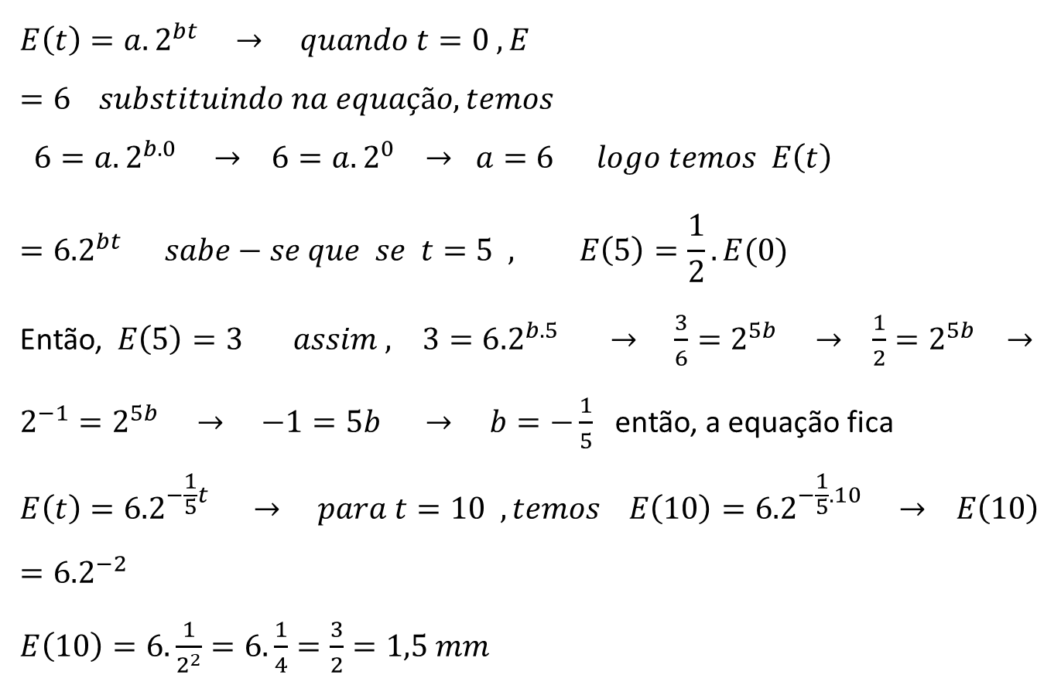
Resolução do Exemplo1
$$E\left(t\right)=a.2^{bt} → quando t=0 , E=6 substituindo na equação, temos$$
$$6=a.2^{b.0} → 6=a.2^{0} → a=6 logo temos E\left(t\right)={6.2}^{bt} sabe−se que se t=5 , E\left(5\right)=\frac{1}{2}.E(0)$$
Então, $E\left(5\right)=3 assim , 3={6.2}^{b.5} → \frac{3}{6}=2^{5b} → \frac{1}{2}=2^{5b} →$
$2^{−1}=2^{5b} → −1=5b → b=−\frac{1}{5}$ então, a equação fica
$$E\left(t\right)={6.2}^{−\frac{1}{5}t} → para t=10 , temos E\left(10\right)={6.2}^{−\frac{1}{5}.10} → E\left(10\right)={6.2}^{−2}$$
$E\left(10\right)=6.\frac{1}{2^{2}}=6.\frac{1}{4}=\frac{3}{2}=1,5 mm$

Slide 13
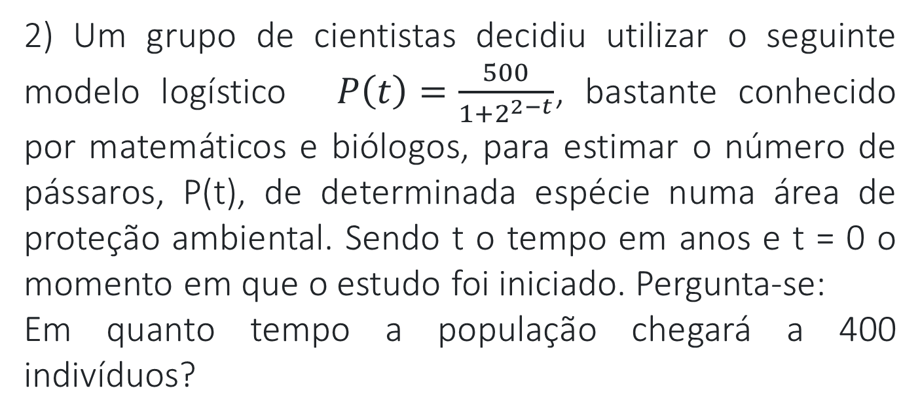
2) Um grupo de cientistas decidiu utilizar o seguinte modelo logístico $P\left(t\right)=\frac{500}{1+2^{2−t}}$, bastante conhecido por matemáticos e biólogos, para estimar o número de pássaros, P(t), de determinada espécie numa área de proteção ambiental. Sendo t o tempo em anos e t = 0 o momento em que o estudo foi iniciado. Pergunta-se:
Em quanto tempo a população chegará a 400 indivíduos?
T=4

Slide 14
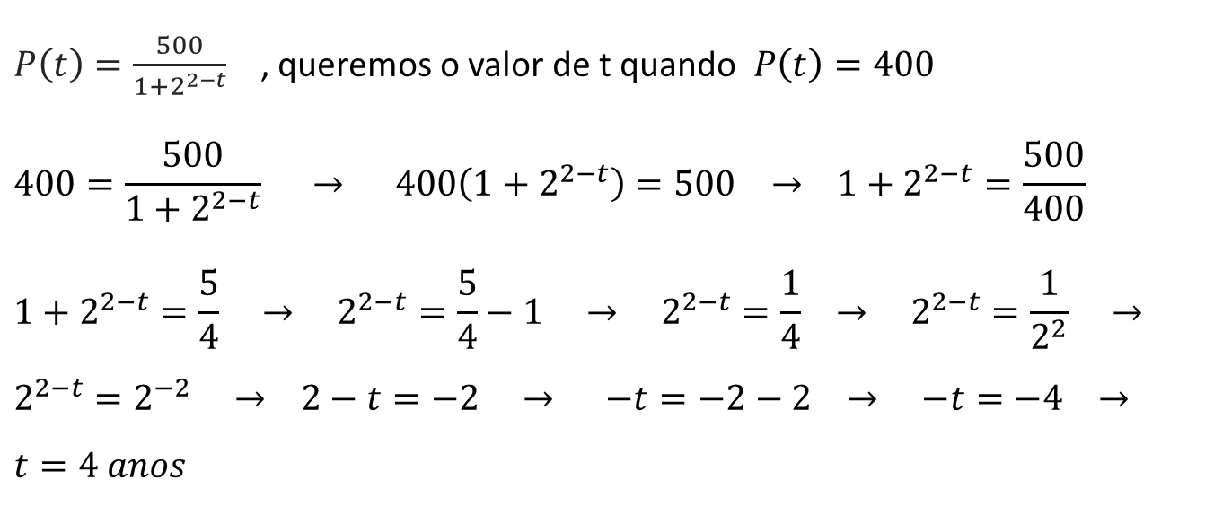
Resolução do exemplo 2
$P\left(t\right)=\frac{500}{1+2^{2−t}}$ , queremos o valor de t quando $P\left(t\right)=400$
$$400=\frac{500}{1+2^{2−t}} → 400\left(1+2^{2−t}\right)=500 → 1+2^{2−t}=\frac{500}{400}$$
$$1+2^{2−t}=\frac{5}{4} → 2^{2−t}=\frac{5}{4}−1 → 2^{2−t}=\frac{1}{4} → 2^{2−t}=\frac{1}{2^{2}} →$$
$$2^{2−t}=2^{−2} → 2−t=−2 → −t=−2−2 → −t=−4 →$$
$$t=4 anos$$

Slide 15
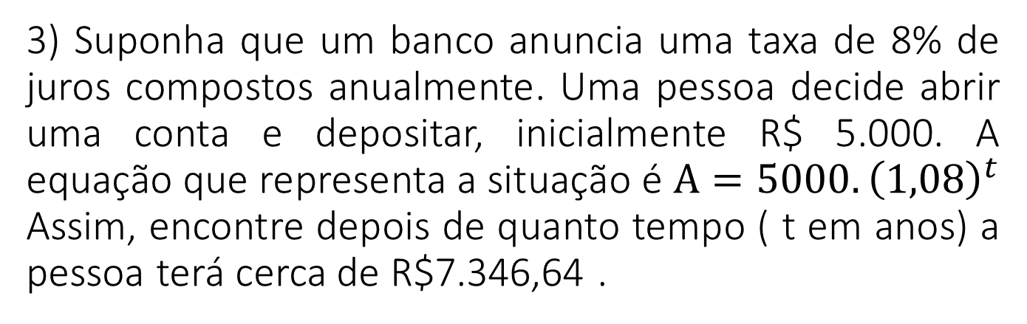
3) Suponha que um banco anuncia uma taxa de 8% de juros compostos anualmente. Uma pessoa decide abrir uma conta e depositar, inicialmente R$ 5.000. A equação que representa a situação é $A=5000.{\left(1,08\right)}^{t}$ Assim, encontre depois de quanto tempo ( t em anos) a pessoa terá cerca de R$7.346,64 .

Slide 16
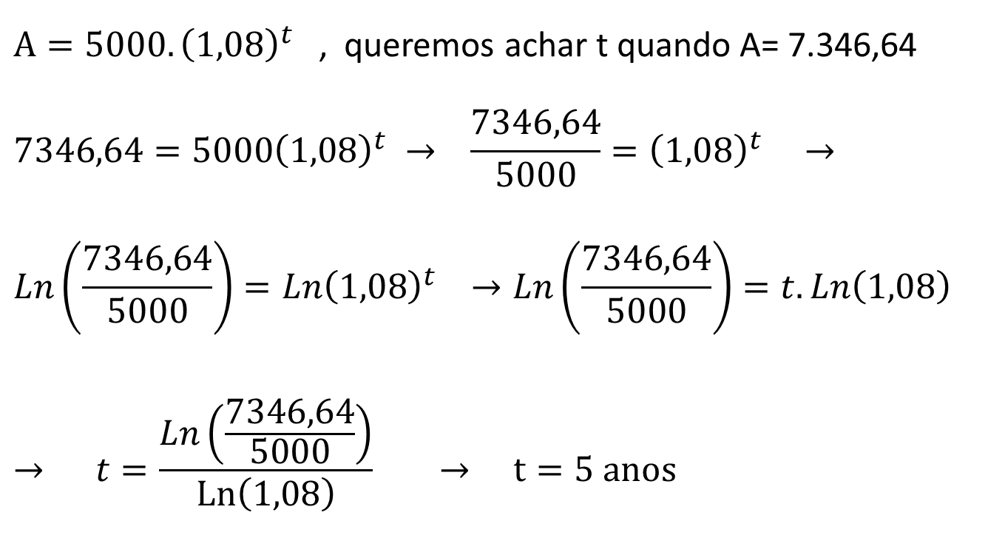
Resolução do exemplo 3
$A=5000.{\left(1,08\right)}^{t}$ , queremos achar t quando A= 7.346,64
$$7346,64=5000{\left(1,08\right)}^{t} → \frac{7346,64}{5000}={\left(1,08\right)}^{t} →$$
$$Ln\left(\frac{7346,64}{5000}\right)={Ln\left(1,08\right)}^{t} →Ln\left(\frac{7346,64}{5000}\right)=t.Ln\left(1,08\right) → t=\frac{Ln\left(\frac{7346,64}{5000}\right)}{Ln\left(1,08\right)} → t=5 anos$$

Slide 17
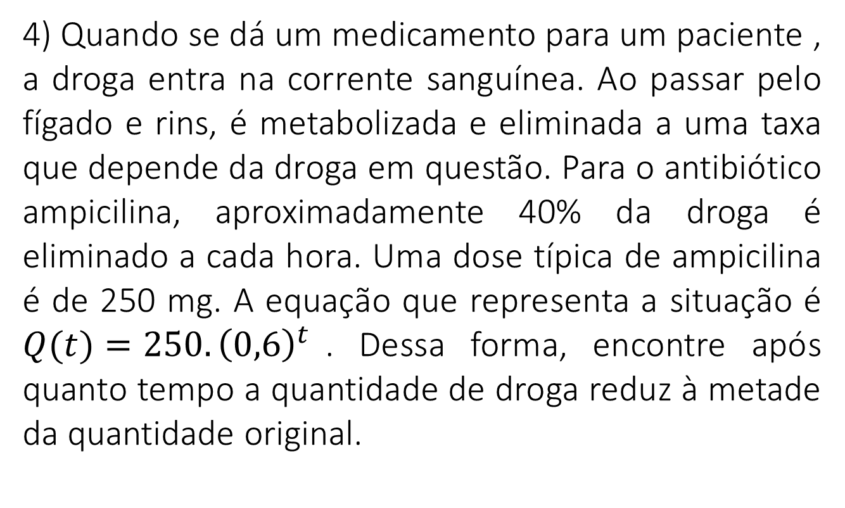
4) Quando se dá um medicamento para um paciente , a droga entra na corrente sanguínea. Ao passar pelo fígado e rins, é metabolizada e eliminada a uma taxa que depende da droga em questão. Para o antibiótico ampicilina, aproximadamente 40% da droga é eliminado a cada hora. Uma dose típica de ampicilina é de 250 mg. A equação que representa a situação é $Q(t)=250.{\left(0,6\right)}^{t}$. Dessa forma, encontre após quanto tempo a quantidade de droga reduz à metade da quantidade original.

Slide 18
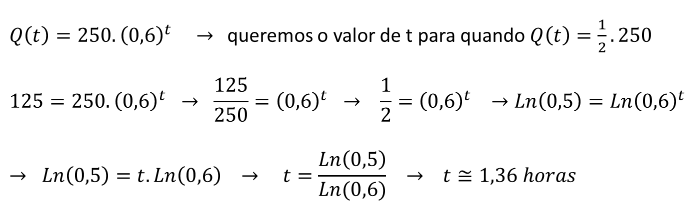
Resolução do exemplo 4
$Q\left(t\right)=250.{\left(0,6\right)}^{t} →$queremos o valor de t para quando $Q\left(t\right)=\frac{1}{2}.250$
$$125=250.{\left(0,6\right)}^{t} → \frac{125}{250}={\left(0,6\right)}^{t} → \frac{1}{2}={\left(0,6\right)}^{t} →Ln\left(0,5\right)=Ln{\left(0,6\right)}^{t}$$
$$→ Ln\left(0,5\right)=t.Ln\left(0,6\right) → t=\frac{Ln\left(0,5\right)}{Ln(0,6)} → t≅1,36 horas$$

